Slide 1
Drunk&Drink
Time: Isabela Silveira, Nathan Gonçalves, Pablo Magalhães, Victor Hugo Moreira

Slide 2
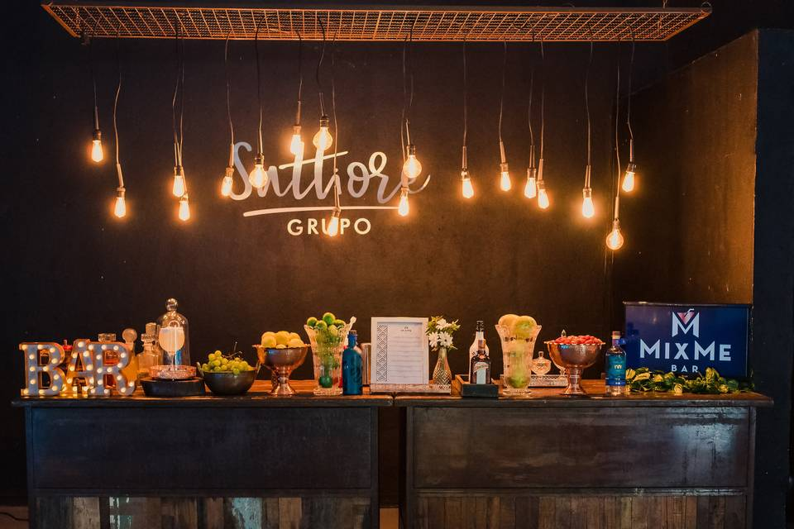
*Festas
*Eventos
*Casamentos

Slide 3
Pré-evento
Coletar informações
Local
Convidados
Cardápio

Slide 4
Durante o evento
Controle
Contagem de ingredientes

Slide 5
Pós-evento
Contar os materiais
Guardar
Anotar

Slide 6
Pontos importantes
Organização
Qualidade
Agilidade

Slide 7
Drunk&Drink
Presente durante todo processo
Diminui erros e imprevistos
Evita desperdício e sobrecarga de trabalho
Gera feedback

